Slide 1


ACCIDENTES VIALES
Isai Jesús Tapia Alázar
Miguel Ángel Barrera Campos
Erik Leonel Gonzalez Benitez
SAMSUNG INNOVATION CAMPUS 2024 - G1

Slide 2
PROBLEMÁTICA
Las muertes por accidentes de tránsito se han convertido en una de las principales causas de muerte en el mundo.
1,19 millones de personas mueren a nivel global
Más de la mitad de las víctimas son usuarios de la vía pública, como peatones, ciclistas y motociclistas.
Las colisiones debidas al tránsito cuestan a la mayoría de los países el 3% de su PIB.
En México en 2019, fallecieron 14,673 personas y otras 100,214 resultaron lesionadas.
Son varias las causas de los accidentes, por lo que adquieren un carácter de multicausal, atribuyéndose mayormente al factor humano.
En 2013 entró en operación el mando único en el Estado de México, por lo que únicamente se captó la información correspondiente a 57 municipios para ese periodo.

Slide 3
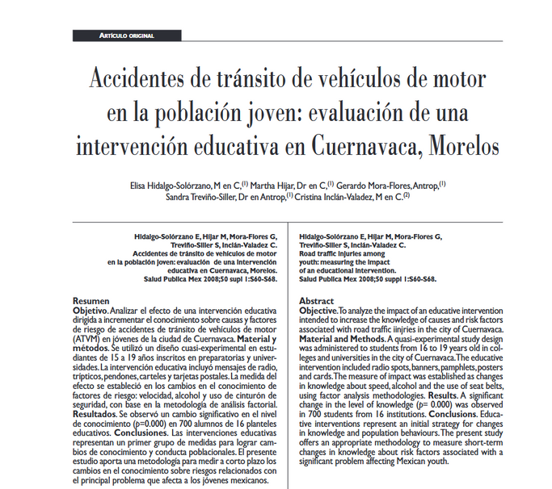
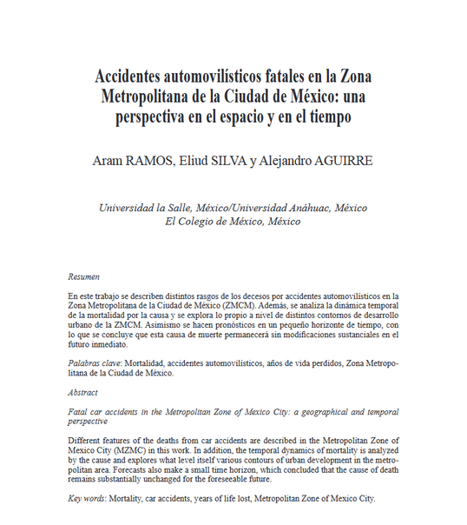
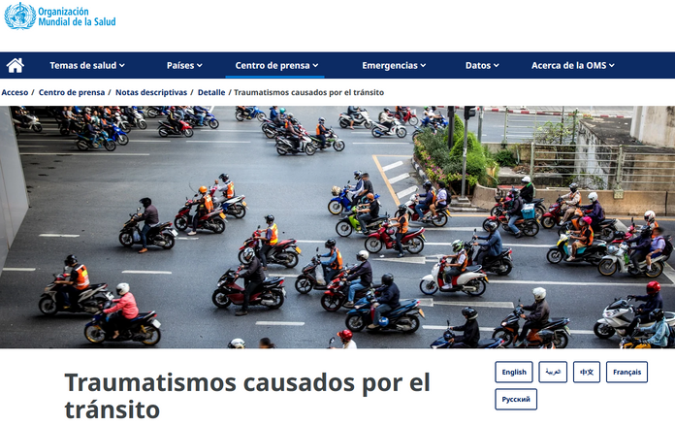
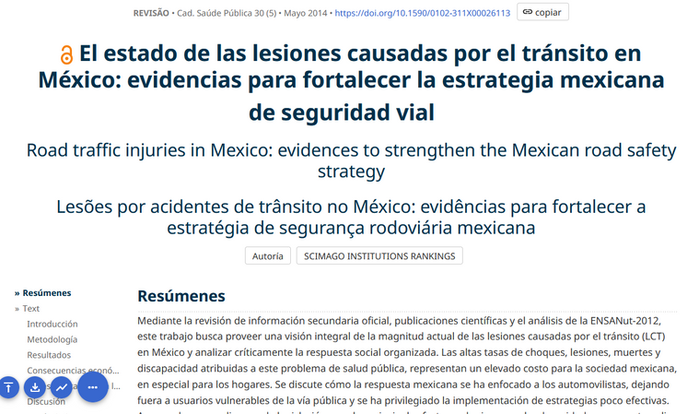
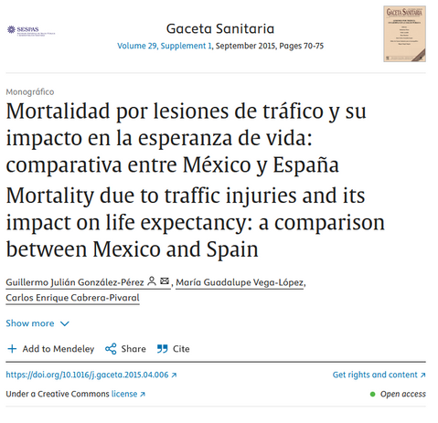
PROBLEMÁTICA
Pocas evidencias han sido publicadas en México que analicen desde una perspectiva integral el problema de las lesiones causadas por el tránsito. Conscientes de que un enfoque, basado en evidencias, para la prevención y atención de las lesiones puede y debe adoptarse

Slide 4
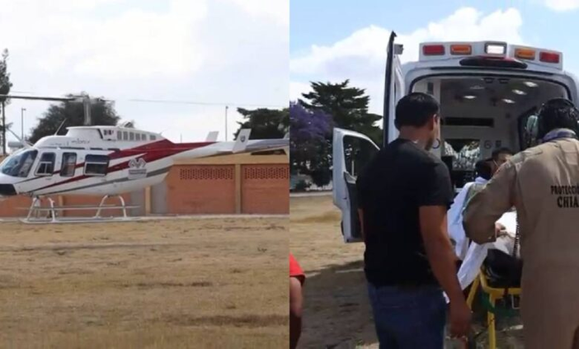
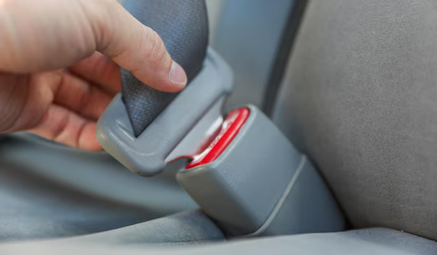
OBJETIVO
Identificar y predecir zonas de peligro o con mayor riesgo.
Al tener conocimiento de ubicaciones latentes o con tendencias a cierto tipo de accidente podremos prevenir y crean planes de seguridad para minimizar muertes, y daños colaterales.
Identificar patrones con mayor probabilidad de accidentes severos. Sobre esa base, se pueden diseñar políticas públicas y campañas de concientización específicas.
Priorizar recursos y establecer estrategias de prevención en las zonas y horarios de mayor riesgo

Slide 5

PROPUESTA DE SOLUCIÓN
Desarrollar modelos de aprendizaje automático para analizar, predecir y clasificar accidentes de tránsito en México a partir de técnicas de aprendizaje supervisado como no supervisado, con modelos de regresión, clasificación y agrupación.

Slide 6
PROPUESTA DE SOLUCIÓN
Agrupación
Seccionar zonas y asignarles variables determinantes según su frecuencia, podemos avisar a la población que tomen sus precauciones y proporcionar información a los primeros auxilios y ambulancias.
Regresión
Clasificación
Asignar una probabilidad de riesgo de muerte y heridos para la clase que ocurrirá y avisar a la comunidad de zonas rojas.
Predecir la causa de accidente que ocurrirá, genera una preparacion para los medicos y su atencion inmediata.

Slide 7
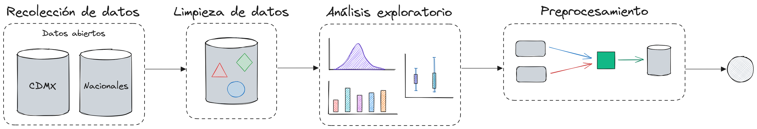
METODOLOGÍA
Buscar data set en
nuestra región
Eliminamos datos de baja prioridad
Comportamiento variables
para encontrar
patrones en accidentes
Ingeniería de características, transformación y selección de características

Slide 8
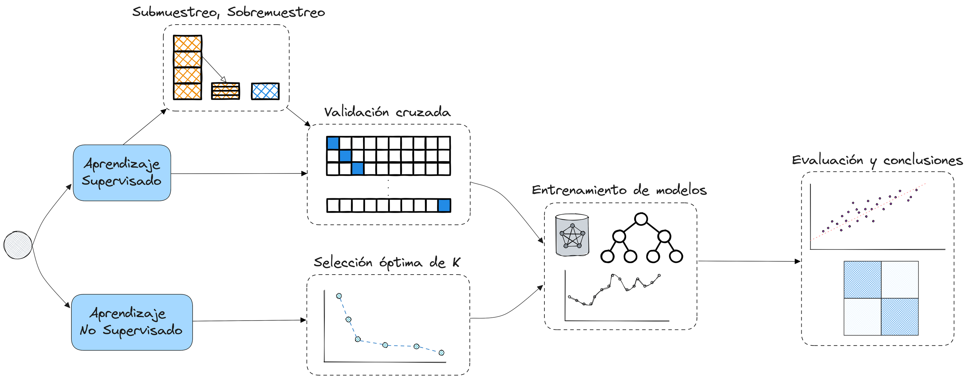
METODOLOGÍA

Slide 9

ANÁLISIS EXPLORATORIO

Slide 10
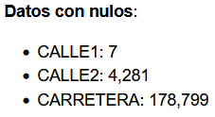
DATOS DEL DATASET
180,219 datos con 49 columnas
Registros del 2019
46 columnas
Mayor cantidad de variables categóricas, ya convertidas a numéricas
Únicas variables object de calles y carretera
Edad con registros del 12 a 98 años
Edad 0: Fuga
Edad 100: No especificado

Slide 11
VARIABLES DE IMPORTANCIA
TIPACCID (Tipo de accidente):
Colisión con vehículo automotor
Colisión con peatón
Colisión con animal
Colisión con objeto fijo
Volcadura
Caída de pasajero
Salida de camino
Incendio
Colisión con ferrocarril
Colisión con motocicleta
Colisión con ciclista
Otro
CAUSAACCI (Causa probable o presunta de accidente):
CLASE (Clase del accidente):
Conductor
Peatón o pasajero
Falla de vehículo
Mala condición del camino
Otra
Fatal
No fatal
Sólo daños

Slide 12
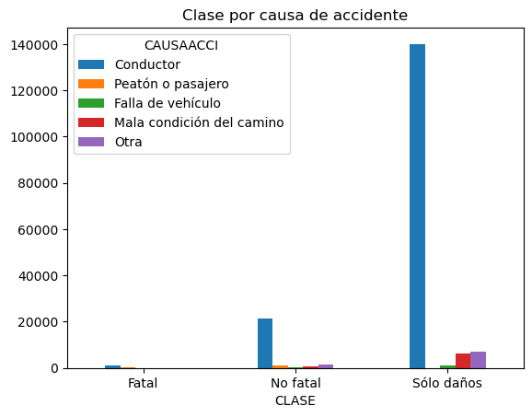
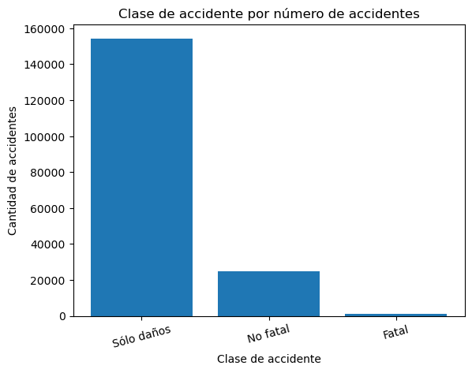
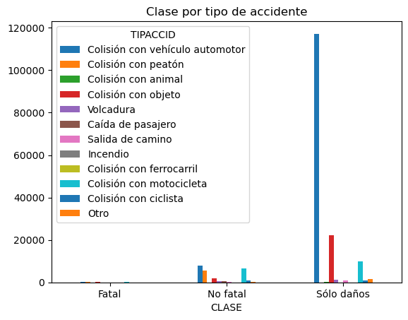
ANÁLISIS
Clase

Slide 13
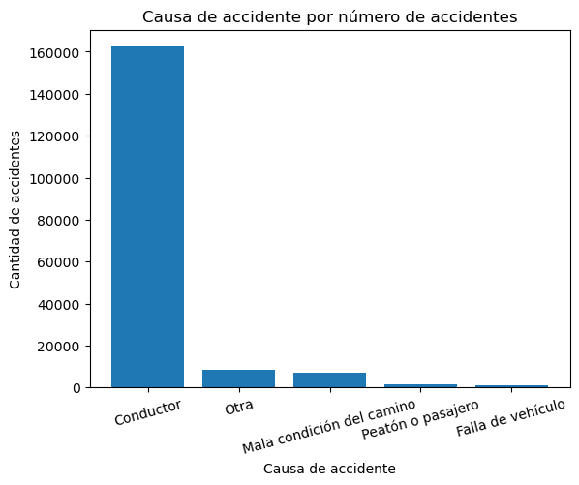
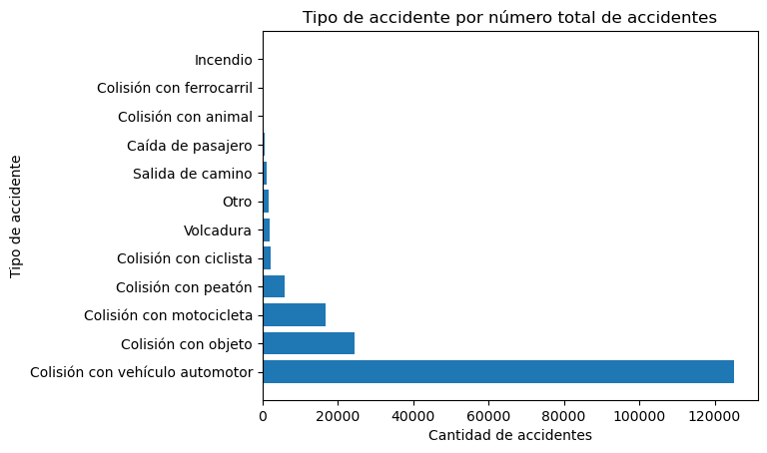
ANÁLISIS
Tipo y Causa de accidente

Slide 14
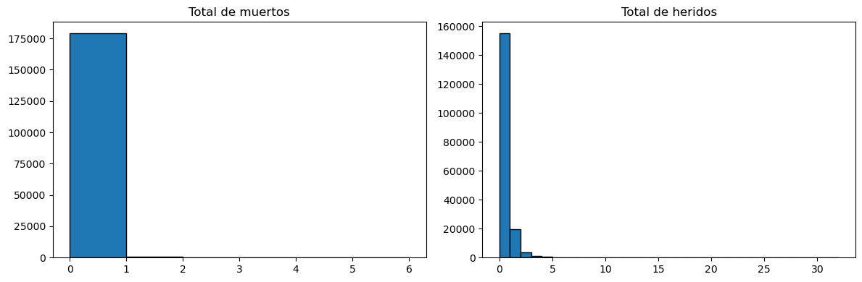
ANÁLISIS
Datos desbalanceados para cantidad de heridos y muertos

Slide 15
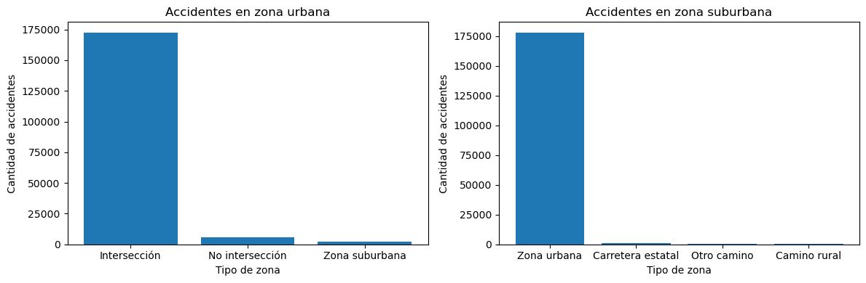
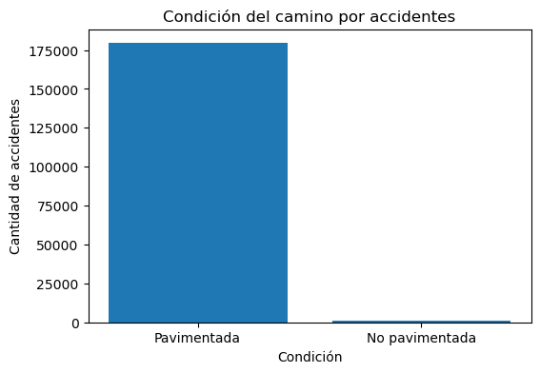
ANÁLISIS
Datos desbalanceados zona y condición del camino

Slide 16
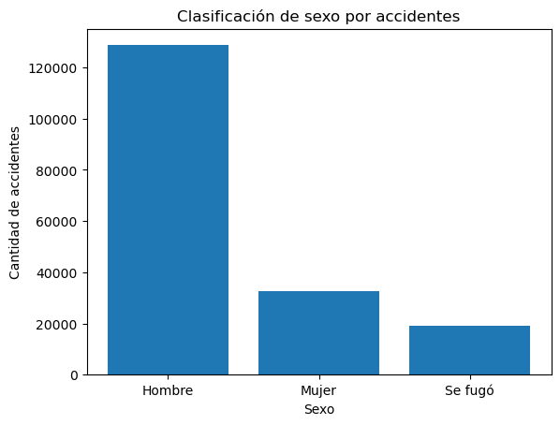
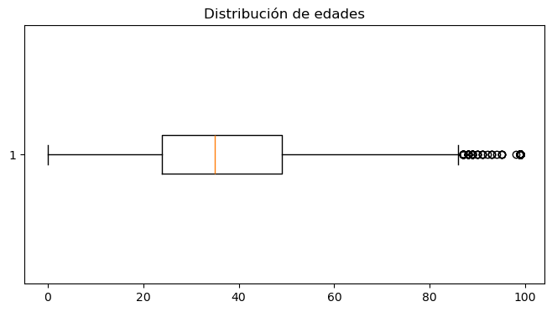
ANÁLISIS
Edad y sexo

Slide 17
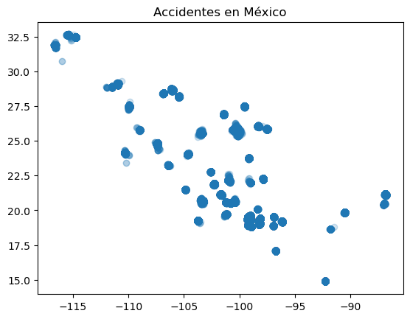
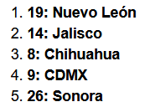
ANÁLISIS
Accidentes en el país durante el año
Estados con mayor número de accidentes, correspondientes al 58.37% del total

Slide 18
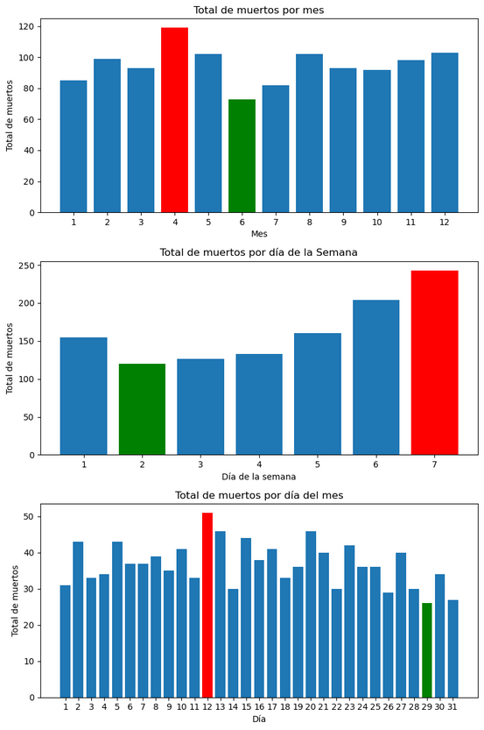
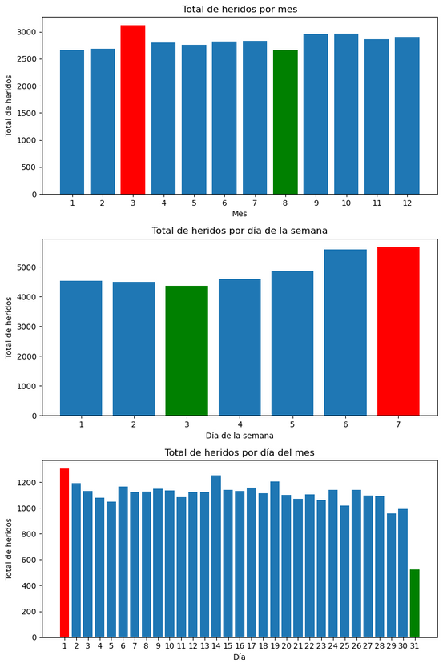
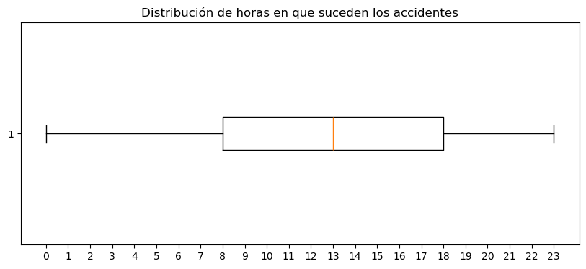
ANÁLISIS
Tiempo de ocurrencia de accidentes

Slide 19
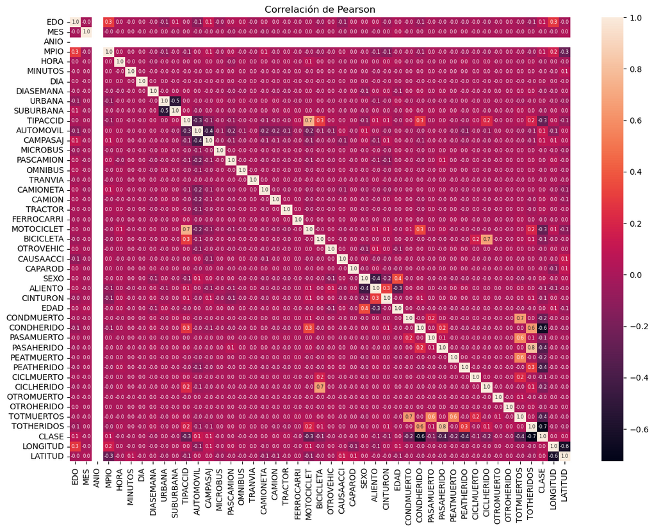
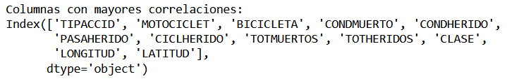
ANÁLISIS
Correlaciones

Slide 20
PRE-
PROCESAMIENTO

Slide 21
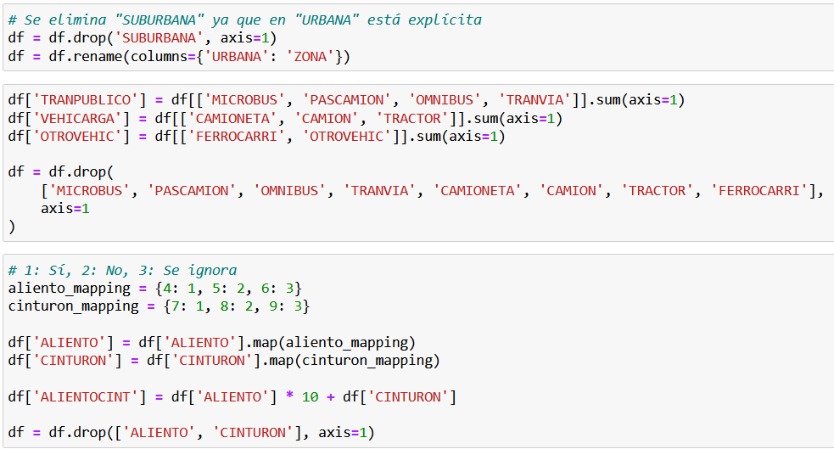
INGENIERÍA DE CARACTERÍSTICAS
Eliminación de variables
Agrupación de variables
Creación de variables a partir de otras

Slide 22
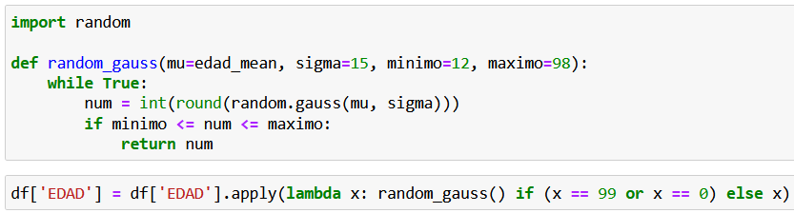
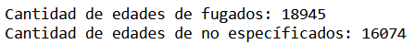
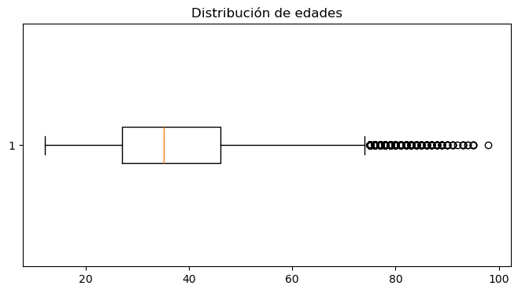
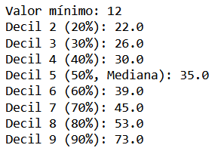
IMPUTACIÓN DE DATOS

Slide 23
AGRUPAMIENTO

Slide 24
ENFOQUES
Tipo de accidente
Causa de accidente
Latitud, Longitud
Tipo de pavimento
Clase (Fatalidad, Sólo daños)

Slide 25
PROCEDIMIENTO
General
Selección de variables
K-Means
Análisis
Variables dependiendo del enfoque
Selección de K óptima
Entrenamiento del modelo
Visualización de clusters
Estadísticas descriptivas
Patrones y comportamientos
Preprocesamiento
Equilibrio de distribución
Escalamiento de datos
Imputación de datos
Procesamiento
Conclusiones
Reducción de dimensionalidad
Ingeniería de características
Agrupación de variables
Agrupación de clusters
Identificación de patrones
Variables de importancia

Slide 26
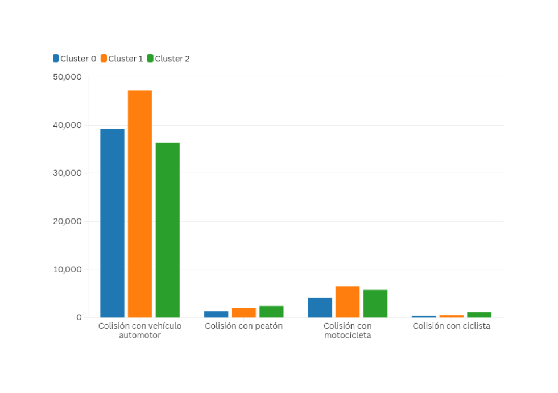
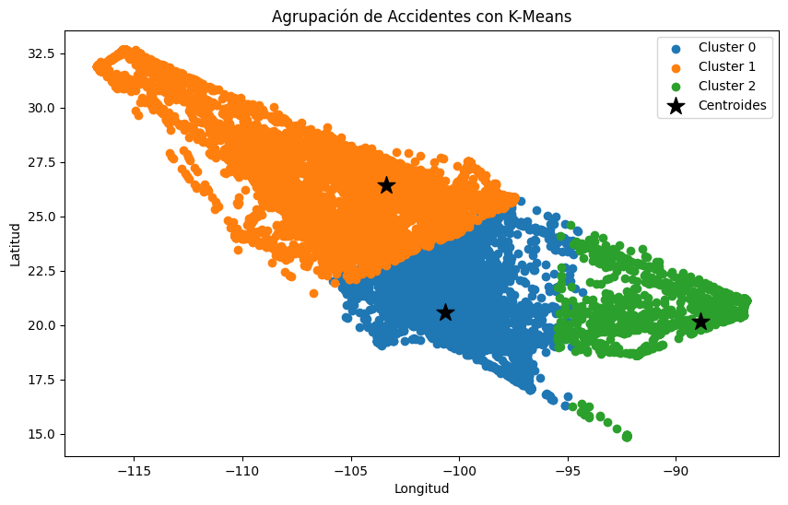
RESULTADOS
Referente a causa
Cluster 2 con más riesgo, ya que los accidentes con peatones y ciclistas tienen mayor probabilidad de muertos y heridos en comparación con el de motocicletas y automóviles.

Slide 27
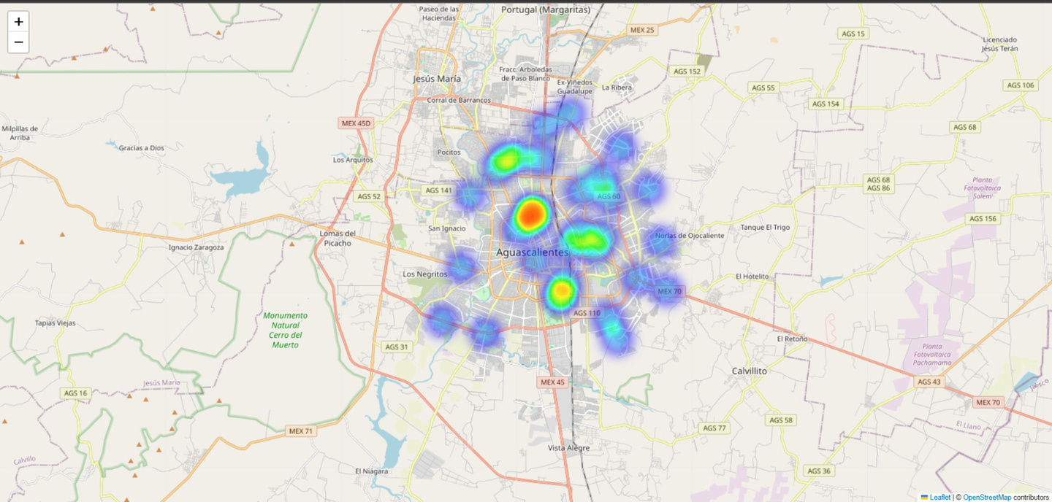
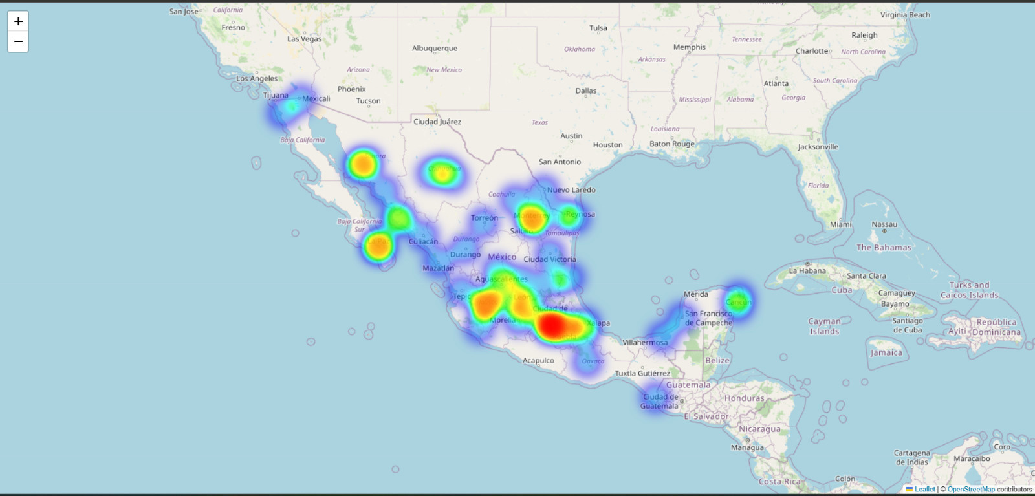
RESULTADOS
Referente a coordenadas
Probabilidad de alta densidad de tráfico, calles congestionadas, alta velocidad
Zonas urbanas/suburbanas y capa de rodamiento

Slide 28
CONCLUSIONES
Referente a la clase del accidente
Accidentes fatales
Accidentes no fatales
Día de la semana con más accidentes: Domingo
Horas promedio: 10 y 13
Edades promedio: 29 y 39
Aliento: "No registrado" o "Se ignoró"
Cinturón: "Se ignoró"
Capa de rodamiento: "Pavimentada"
Día de la semana con más accidentes: Martes y Sábado
Horas promedio: 13 y 14
Edades promedio: 38 y 39
Aliento: "No registrado"
Cinturón: "Se ignoró"
Capa de rodamiento: "Pavimentada"
Accidentes sólo daños
Día de la semana con más accidentes: Jueves, Viernes y Sábado
Horas promedio: 12
Edades promedio: 18, 22 y 44
Aliento: "No registrado" y "Se ignoró"
Cinturón: "Se ignoró"
Capa de rodamiento: "Pavimentada"

Slide 29
PATRONES ENCONTRADOS
En los fines de semana ocurren mas accidentes
Desbalance en nuestros datos
Tendencias a los conductores como culpables
Mayor frecuencia en ciudades
Mayores accidentes en horarios laborales
Mayor frecuencia de accidentes por parte de hombres
Mayores accidentes en edades activas
(media)

Slide 30
CONCLUSIONES GENERALES
ENFOQUE | DESCRIPCIÓN
Sobremuestreo | Usar distintos métodos para balancear datos como es el uso de SMOTENN es beneficioso para conseguir mayores características de las clases minoritarias.
Clusters | El uso de latitud y longitud permite crear clusters para determinas zonas geográficas sin necesidad de tener nombres o distribución de localidades.
Análisis de resultados | Se vieron tendencias para las características de accidentes y su relación con el tiempo y lugar en el que ocurren regularmente ciertos accidentes.

Slide 31
REGRESIÓN

Slide 32
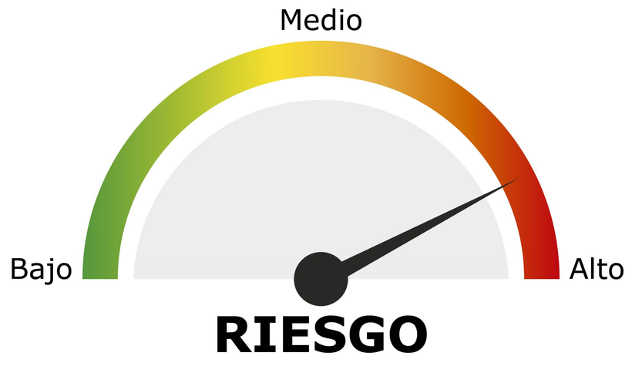

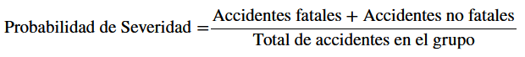
VARIABLE OBJETIVO
Probabilidad de accidente
Enfoque en qué tan probable es que ocurra un accidente en un determinado día y horario
Probabilidad de severidad
A partir del lugar y tiempo de un accidente, se predice la probabilidad de severidad.

Slide 33
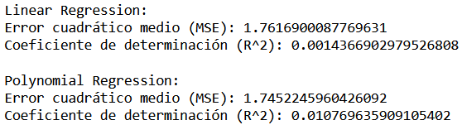
OBSERVACIONES
Referente a la probabilidad del accidente
Sin comportamiento adecuado para una regresión lineal ni regresión polinomial.

Slide 34
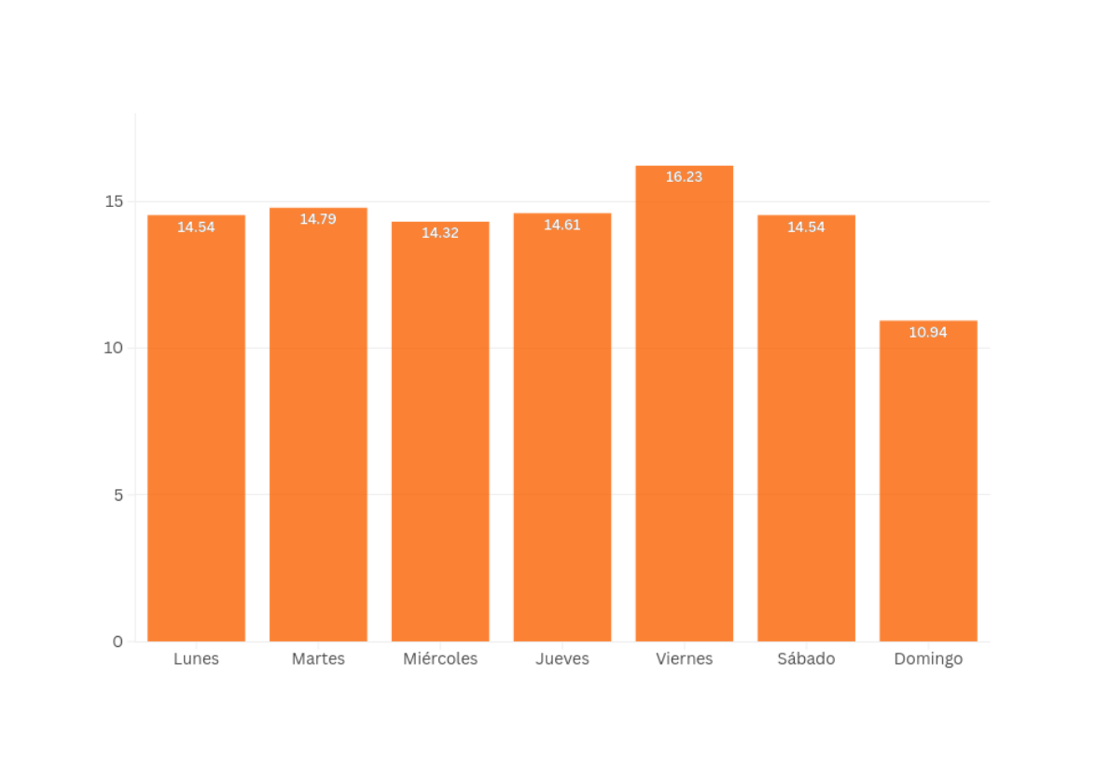
RESULTADOS
Referente a la probabilidad del accidente
Mayor probabilidad de sufrir un accidente en la tarde que en la mañana o en la noche (todos los días).

Slide 35
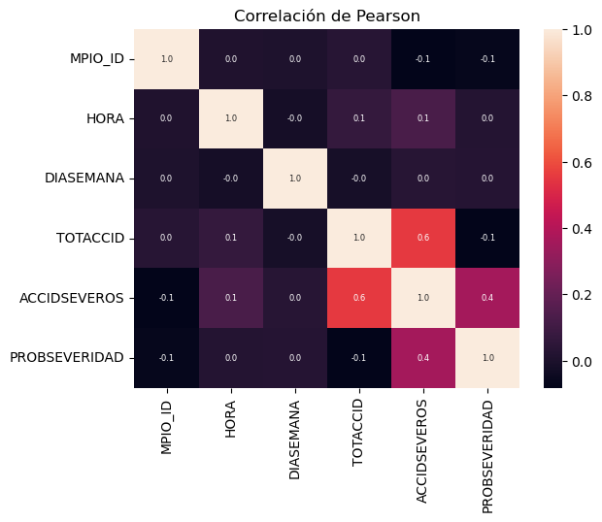
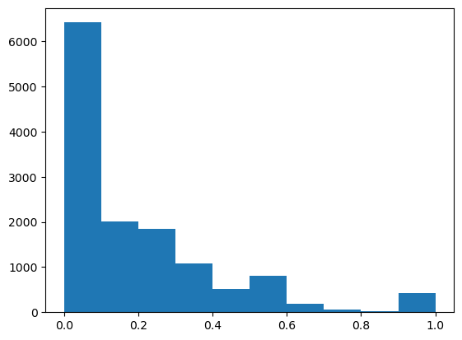
OBSERVACIONES
Referente a la probabilidad de severidad
Frecuencia de probabilidad de severidad

Slide 36
PROCEDIMIENTO
Referente a la probabilidad de severidad
Preprocesamiento
Selección de modelos
Evaluación de entrenamiento
Cración de variables: municipio con estado, probabilidad de severidad
Correlación
Escalamiento de datos
Decision Tree
Random Forest
LightGBM
Evaluación con Error Medio Absoluto (MAE)
Evaluación de prueba
Entrenamiento
Métricas de evaluación
Comparación de variables reales y predichas
Entrenamiento de modelos con validación cruzada
Separación de datos
Variable dependiente: Probabilidad de Severidad
Variables independientes: Municipio, Hora, Día de la semana

Slide 37
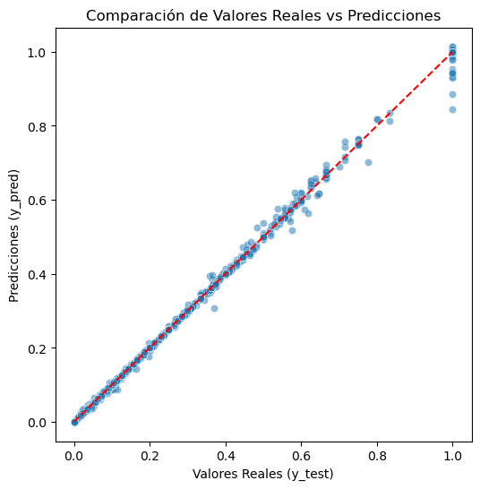
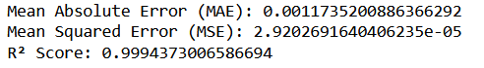
RESULTADOS
Referente a la probabilidad de severidad

Slide 38
CONCLUSIONES
ENFOQUE | DESCRIPCIÓN
Análisis Predictivo de Severidad | Implementar y utilizar el modelo de regresión para estimar la probabilidad de que un accidente sea severo a partir de variables como municipio, hora, día de la semana y recuento de accidentes. Esto permite priorizar recursos y establecer estrategias de prevención en las zonas y horarios de mayor riesgo.
Diseño de Políticas y Campañas Focalizadas | Con los resultados del modelo, se identifican patrones (municipios, horarios y días con mayor probabilidad de accidentes severos). Sobre esa base, se pueden diseñar políticas públicas y campañas de concientización específicas (por ejemplo, reforzar la presencia de autoridades viales en horas pico o lanzar campañas de seguridad en los municipios con mayor incidencia).
Monitoreo y Mejora Continua | Se recomienda actualizar periódicamente el modelo con nuevos datos (por ejemplo, conforme cambien las condiciones de tráfico o aparezcan nuevas tendencias) y medir el impacto de las medidas implementadas. Esto crea un ciclo de retroalimentación que permite ajustar las estrategias de seguridad vial y optimizar la asignación de recursos a lo largo del tiempo.

Slide 39
CLASIFICACIÓN

Slide 40
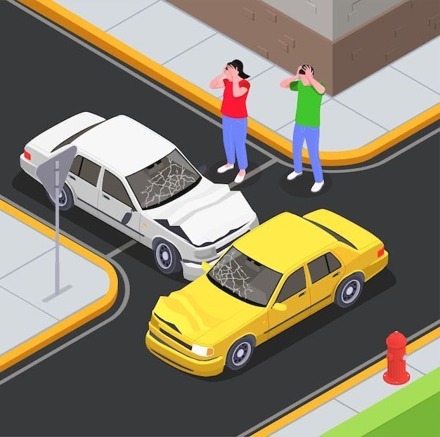
VARIABLE OBJETIVO
Causa de accidente
Predecir la causa probable o presunta del accidente.
Conductor
Peatón o pasajero
Falla del vehículo
Mala condición del camino
Otra

Slide 41
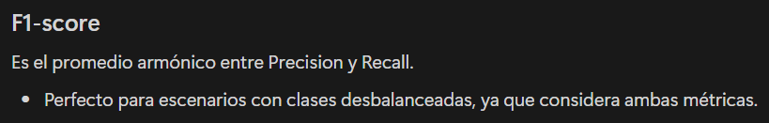
OBSERVACIONES
Distribución de datos desbalanceados
Métrica de F1-Score

Slide 42
PROCEDIMIENTO
Selección de modelos
Submuestreo
Evaluación de entrenamiento
Decision Tree
Random Forest
LightGBM
CatBoost
Submuestreo de datos debido al desbalanceo
Evaluación F1-score para dataset completo
Evaluación accuracy para dataset submuestreado
Entrenamiento
Separación de datos
Entrenamiento de dataset completo y del de submuestreo
Evaluación de prueba
Variable dependiente: CAUSAACCI
Variables independientes: Tiempo, sexo, edad, calle, heridos, muertos, vehículos involucrados
Métricas de evaluación
Matriz de confusión

Slide 43
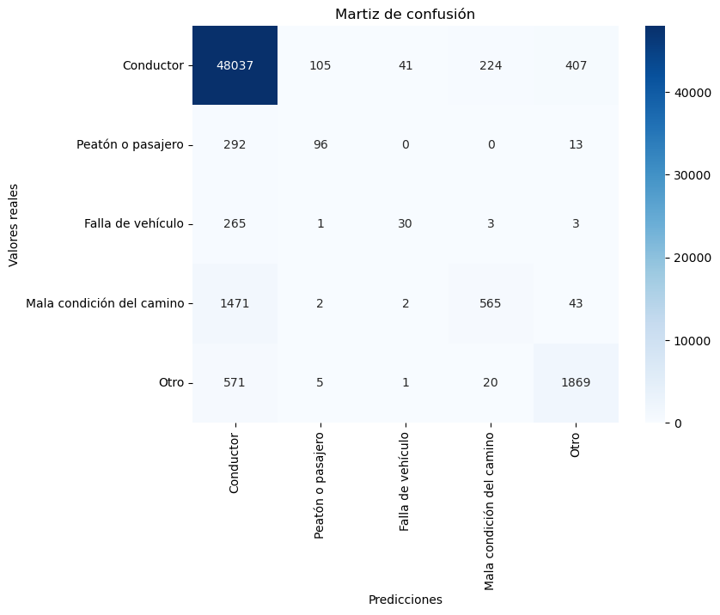
RESULTADOS
Dataset completo
Accuracy: 0.9328
Precision: 0.9255
Recall: 0.9358
F1-score: 0.9260

Slide 44
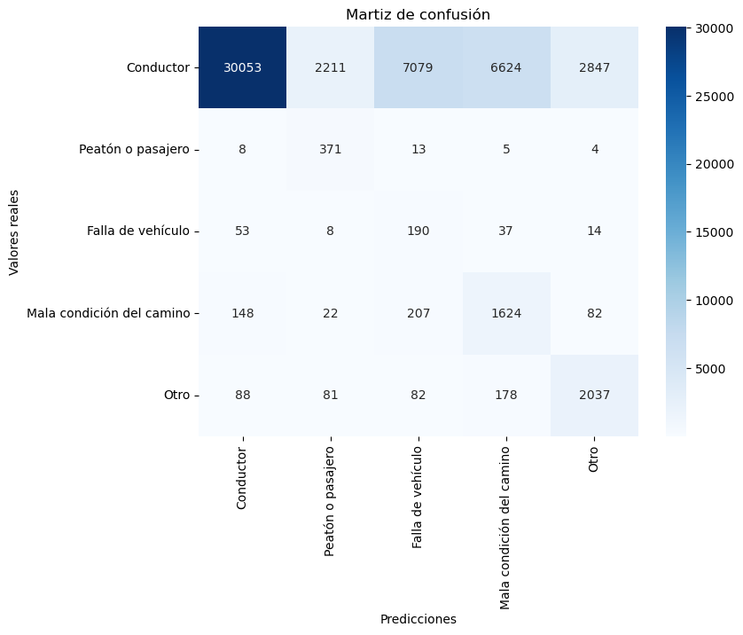
RESULTADOS
Dataset submuestreado
Accuracy: 0.6339
Precision: 0.9212
Recall: 0.6339
F1-score: 0.7244

Slide 45
CONCLUSIONES
ENFOQUE | DESCRIPCION
Data original | Da un peso casi totalitario a el conductor y a la mala condicion del camino por lo que hay que priorizar la atencion del conductor al camino he evitar distracciones como el telefono.
Data submuestrada | Tuvo una mayor acto de presencia los factores de falla de vehiculo y mala condicion del camino esto nos indica que es importante a considerar el mantenimiento constante de los nuestros vehiculos
Rendimientos | Cambian los puntajes de rendimiento de los modelos al crear un balance en los datos lo cual nos puede dar una idea de clases minoritarias que puedes ser opacadas.

Slide 46
CONCLUSIONES
FINALES

Slide 47
RESULTADOS FINALES
Modelo de agrupación
Modelo de regresión
Modelo de clasificación
Se identificaron patrones espaciales y de comportamiento en los accidentes mediante el análisis de clustering. La segmentación permitió agrupar los eventos de acuerdo con variables como ubicación, hora y características del accidente, lo que facilita la detección de “hotspots” o zonas de mayor riesgo. Esta agrupación no supervisada ofrece una visión valiosa para enfocar acciones preventivas y optimizar la asignación de recursos en seguridad vial.
A partir de la agregación de los datos por municipio, hora y día de la semana, se logró desarrollar un modelo predictivo que estima la probabilidad de severidad de los accidentes. El modelo (con LightGBM, tras optimización de hiperparámetros) demostró un desempeño razonable mediante métricas como MAE y R², lo que indica su utilidad para anticipar situaciones de mayor riesgo y apoyar la toma de decisiones estratégicas en la prevención de accidentes.
El análisis de clasificación permitió categorizar los accidentes en función de variables relevantes, identificando con claridad las clases o tipos de accidente predominantes. Este enfoque complementa el modelo de regresión al ofrecer una segmentación detallada, lo que contribuye a comprender mejor la dinámica de los accidentes y a establecer medidas focalizadas según la gravedad o el tipo detectado.

Slide 48
IMPLEMENTACIÓN
Proveer información a grupos vulnerables como motoclistas, ciclistas, peatones
Implementar en centro de atención médica urgente ubicados en zonas rojas
Prevención de accidentes de tránsito

Slide 49
IMPLEMENTACIÓN
Detección de Zonas de Riesgo, Planeación Urbana y Vial
Campañas de Prevención Específicas, Asistencia a Sistemas de Navegación o Mapas
Alertas para Usuarios o Conductores

Slide 50

GRACIAS
SAMSUNG INNOVATION CAMPUS
Isai Jesús Tapia Alázar
Miguel Ángel Barrera Campos
Erik Leonel Gonzalez Benitez

